Slide 1

政策利好 反弹在即
主讲老师
陈儒渊
课程日期
2024.10.11
执业编号
A1120623090007
中国·广州

Slide 2
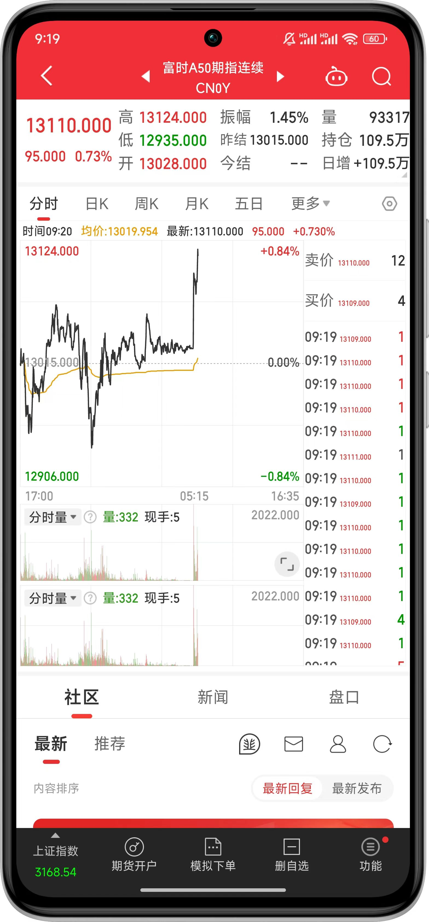
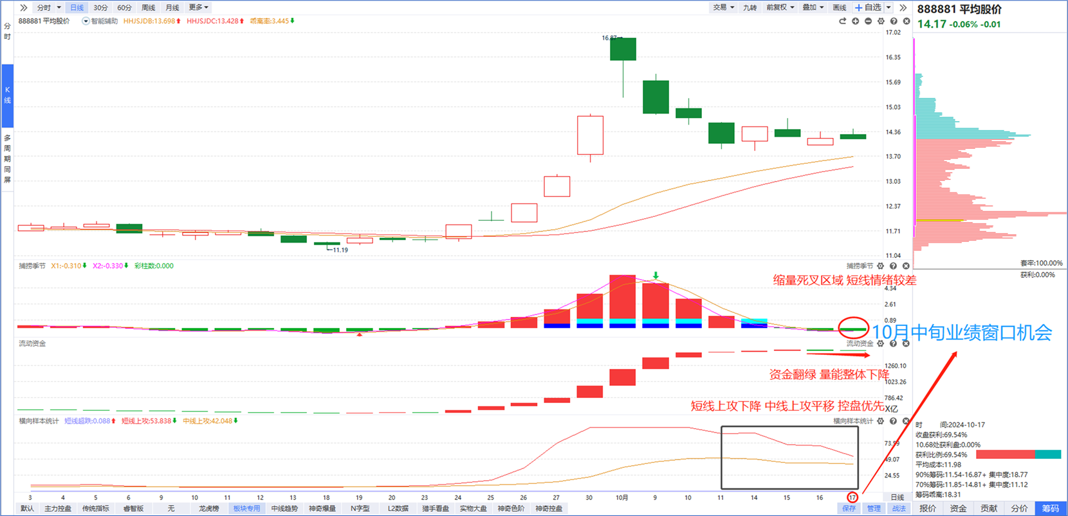
大盘状态
现状：资金翻绿（量能1.49万亿）——捕捞季节缩量死叉——辅助线支撑（十字路口）
策略：50%的仓位——芯片半导体（低位+消息+业绩）

Slide 3
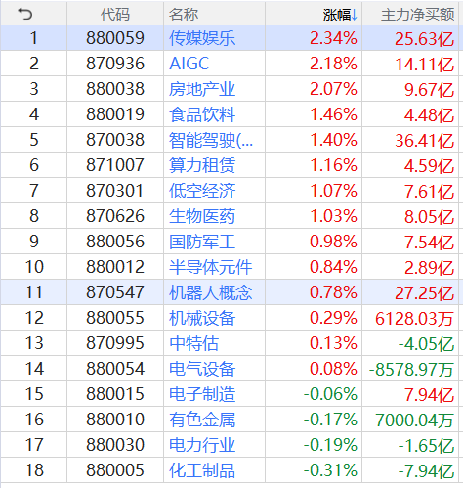
板块精选——十八罗汉
十八罗汉：十八个不同的行业板块全方位覆盖A股市场
高位题材：
人工智能：算力租赁；AIGC；传媒娱乐
智能制造：低空经济；机器人概念；机械设备
低位题材：
大消费：食品饮料
大科技：半导体元件
大军工：国防军工
大医药：生物医药
新能源：电气设备
消息刺激：智能驾驶；电子制造；电力行业；房地产业
顺周期：有色金属；化工制品
护盘：中特估

Slide 4
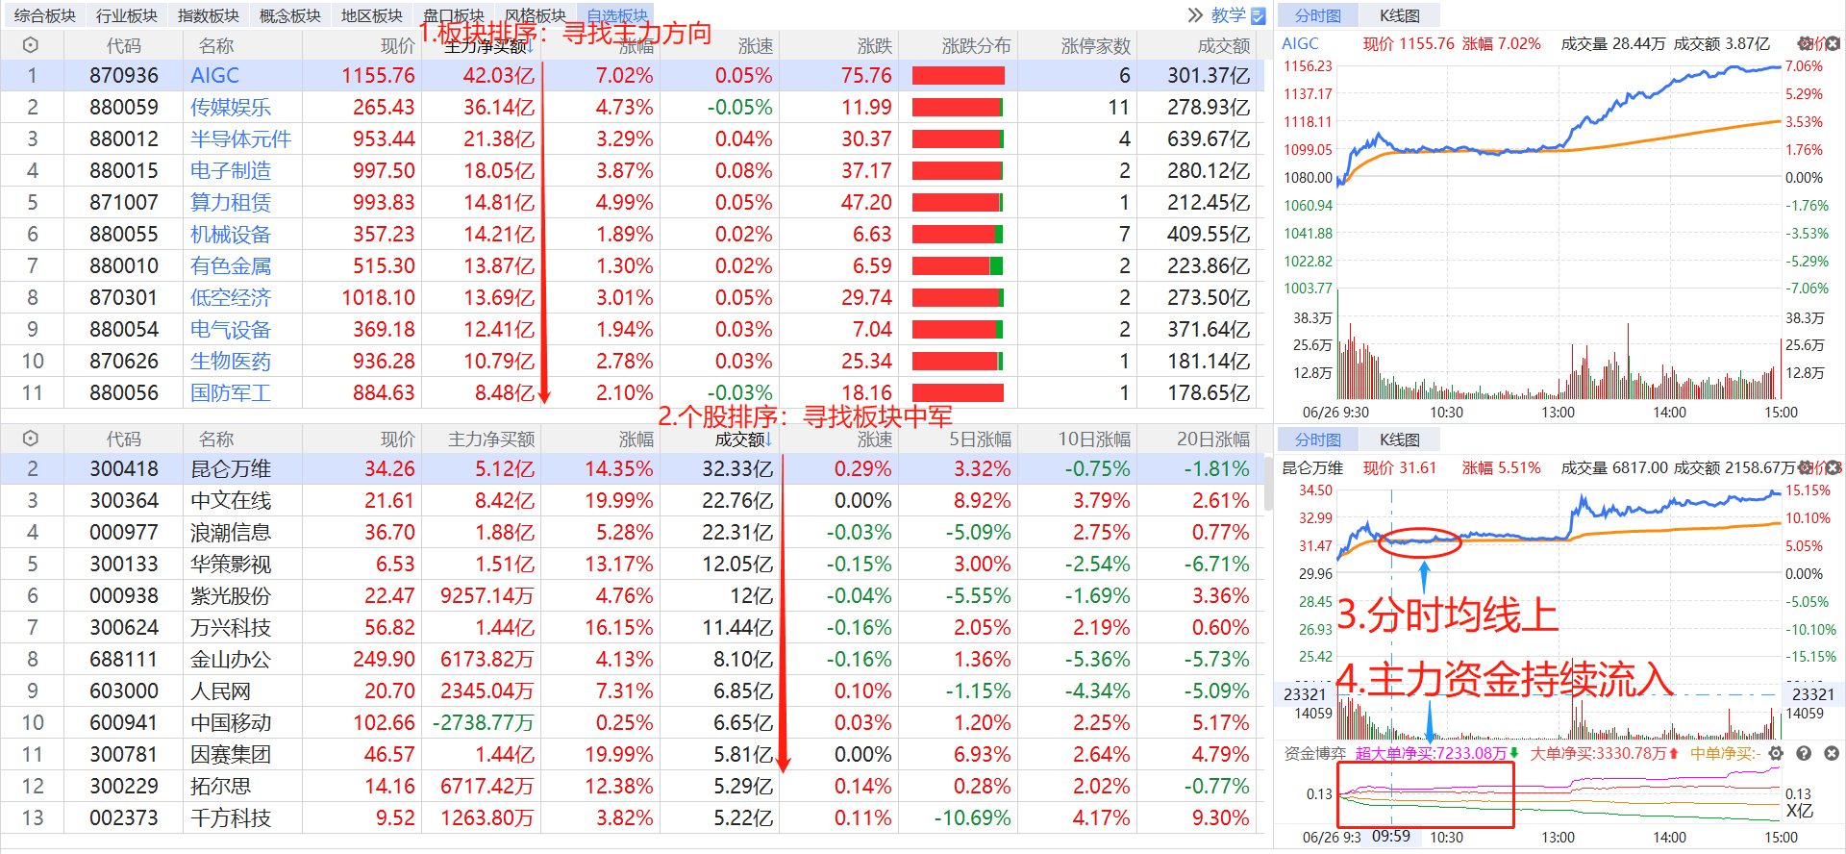
板块中军——寻找强势板块
自选板块（主力净买额排行）→ →个股成交额排序（找板块中军） → →个股形态（分时均线、资金博弈）
大盘状态
1.高位题材
2.低位题材
3.护盘板块
龙头状态
1.断板龙头
2.连板龙头
3.抱团龙头

Slide 5
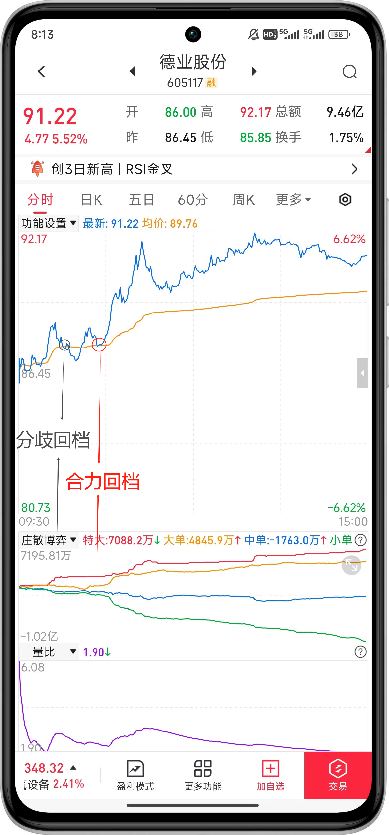
四线开花——进场方法
庄散博弈（最强形态）：
红线、黄线呈现向上（红线第一，黄线第二）
蓝线、绿线呈现向下（蓝线第三，绿线第四）
说明主力的超大单和大单形成合力抢夺散户筹码，此时个股容易大幅拉升甚至出现涨停板。
操作方法：
①分时均线上，等待回档分时均线机会
②分时均线下，等待突破分时均线机会
实操进阶：
①平均股价持续跳水的时候，回档分时均线不做，等突破分时均线机会
②个股回档/突破分时均线时：合力则操作，分歧则放弃

Slide 6
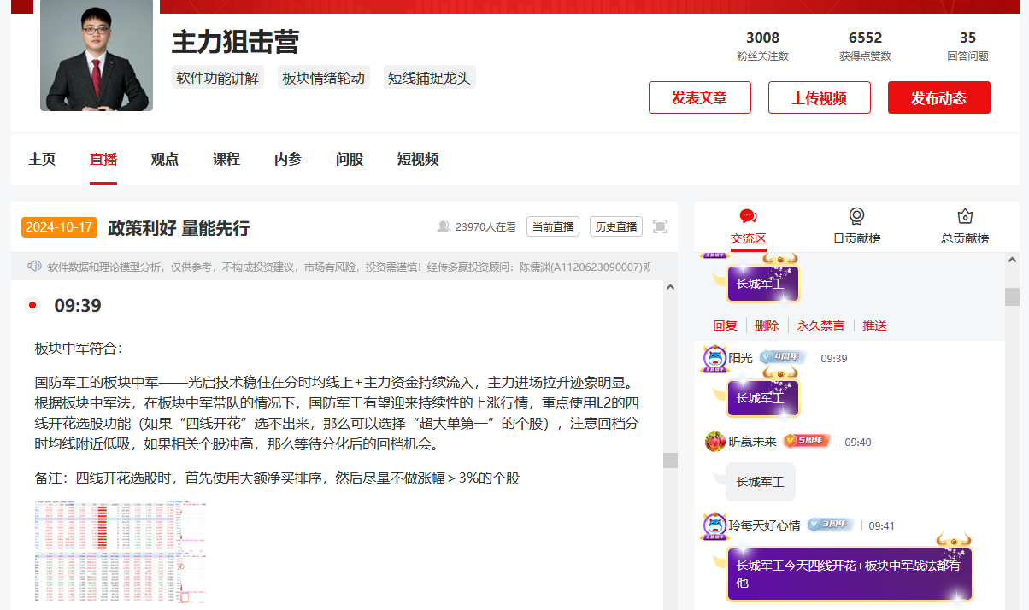
周四——实盘案例回顾
风险提示：个别情况不代表普遍实际收益率，过往收益亦不代表未来收益承诺，市场有风险，投资需谨慎！

Slide 7
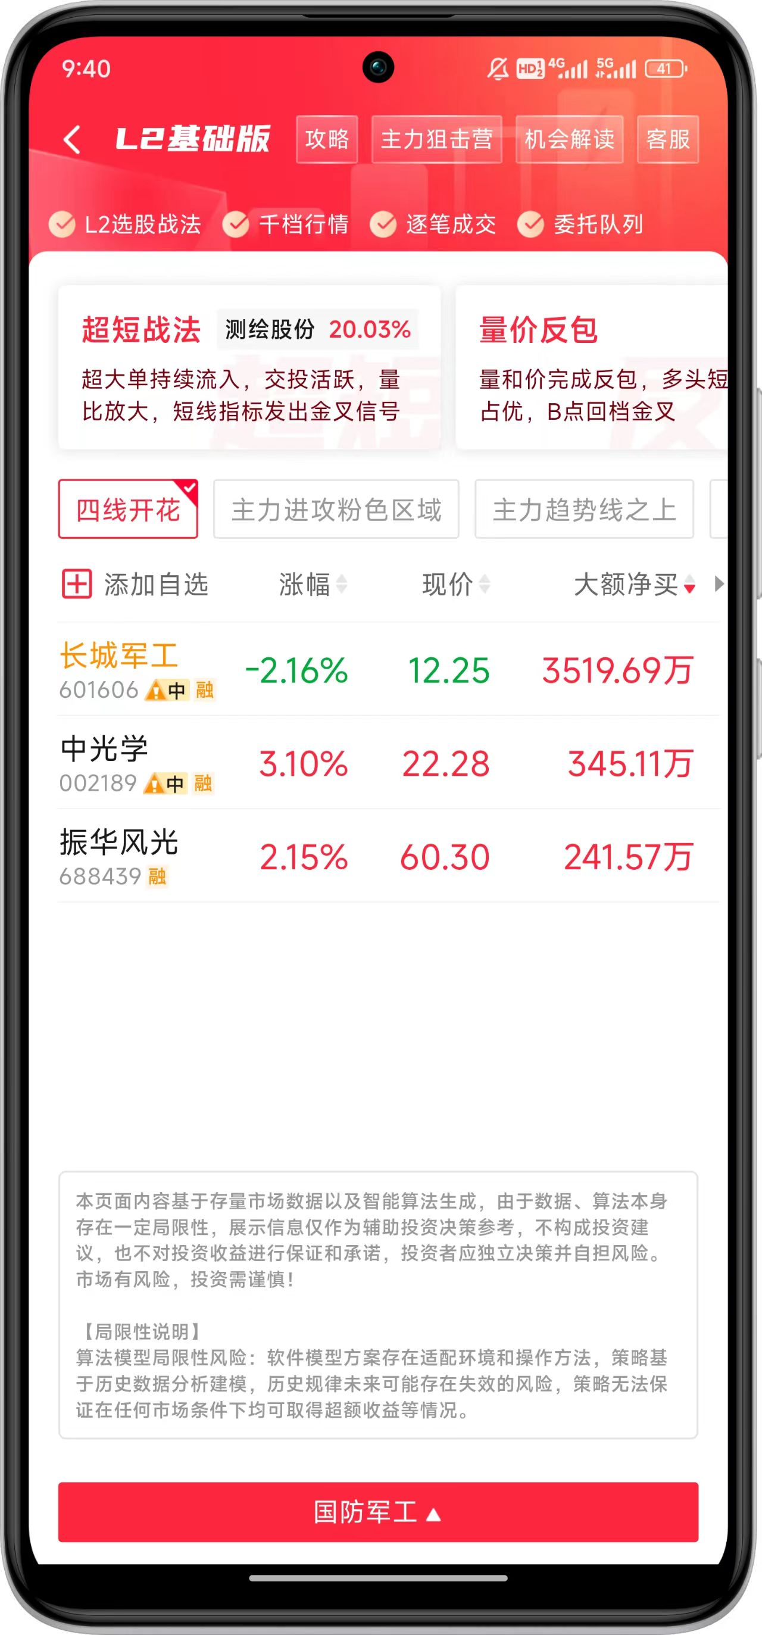
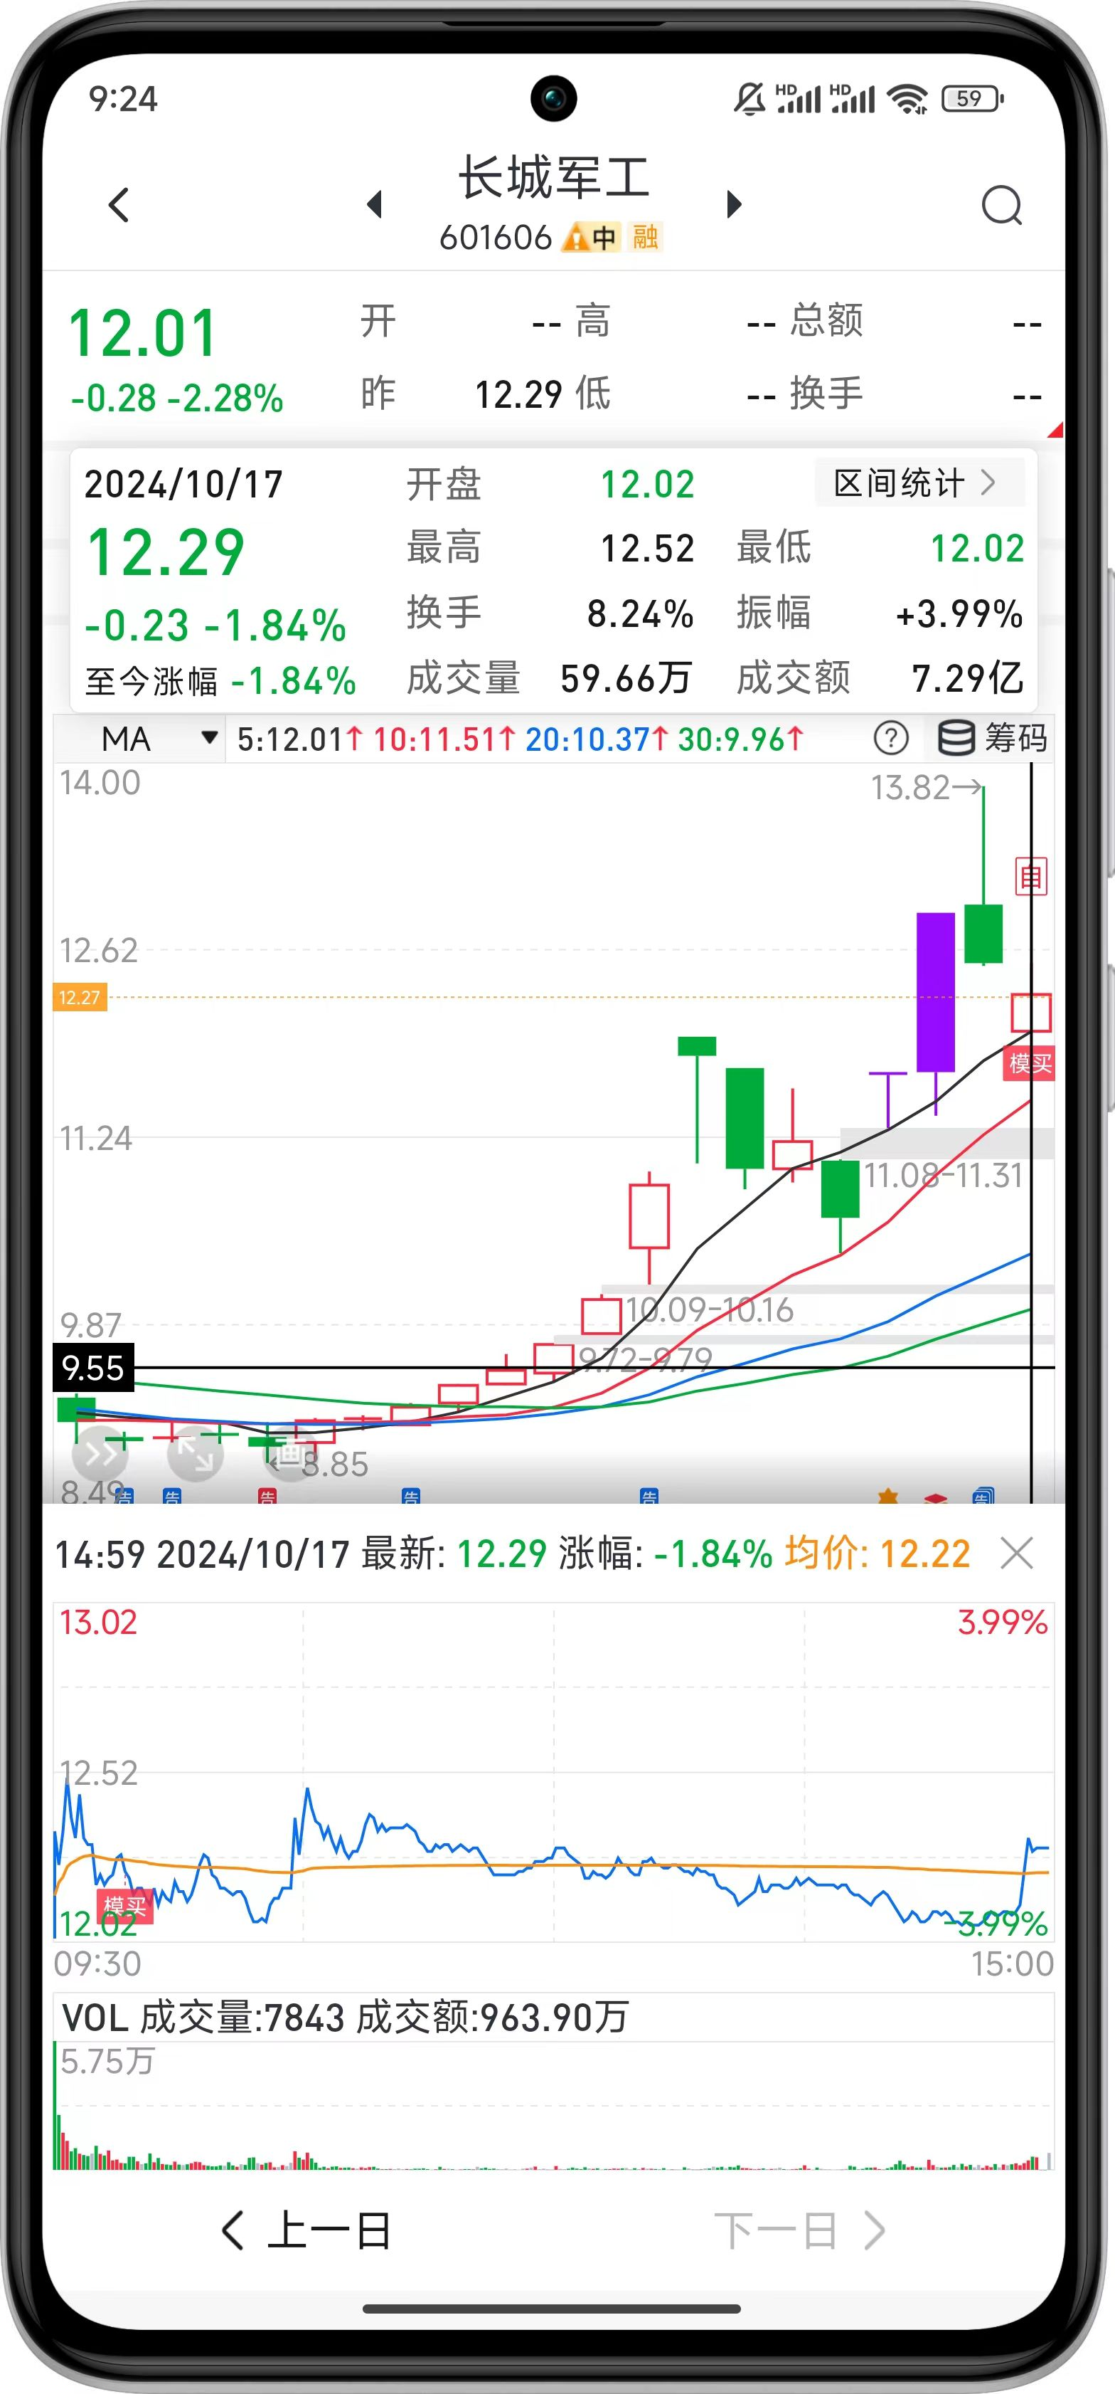
联动板块 狙击主力 进场模式
1.选择“强势板块”
2.勾选“四线开花”
3.排序“大额净买”
4.警惕“涨幅超3%”
5.回档“分时均线”
风险提示：个别情况不代表普遍实际收益率，过往收益亦不代表未来收益承诺，市场有风险，投资需谨慎！

Slide 8
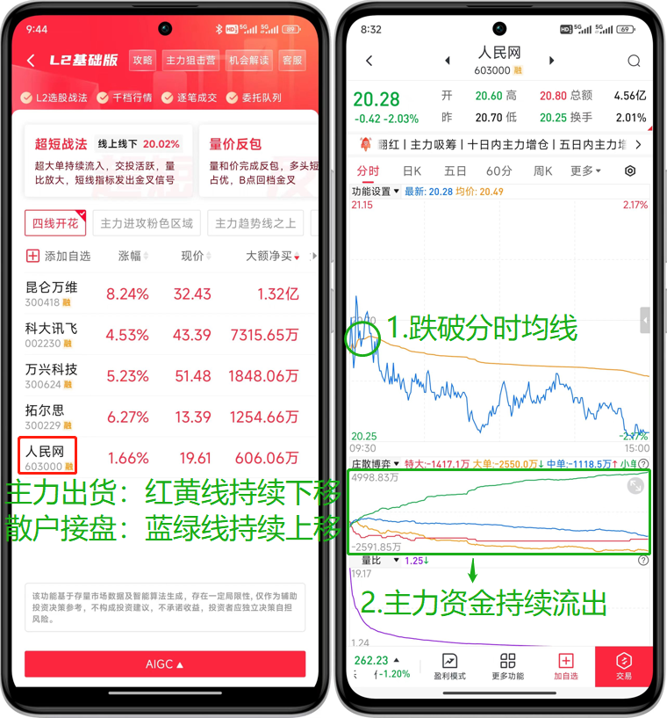
联动板块 狙击主力 离场模式
1.跌破“分时均线”
2.呈现“主力出货”
3.冲高“获利落袋”

Slide 9
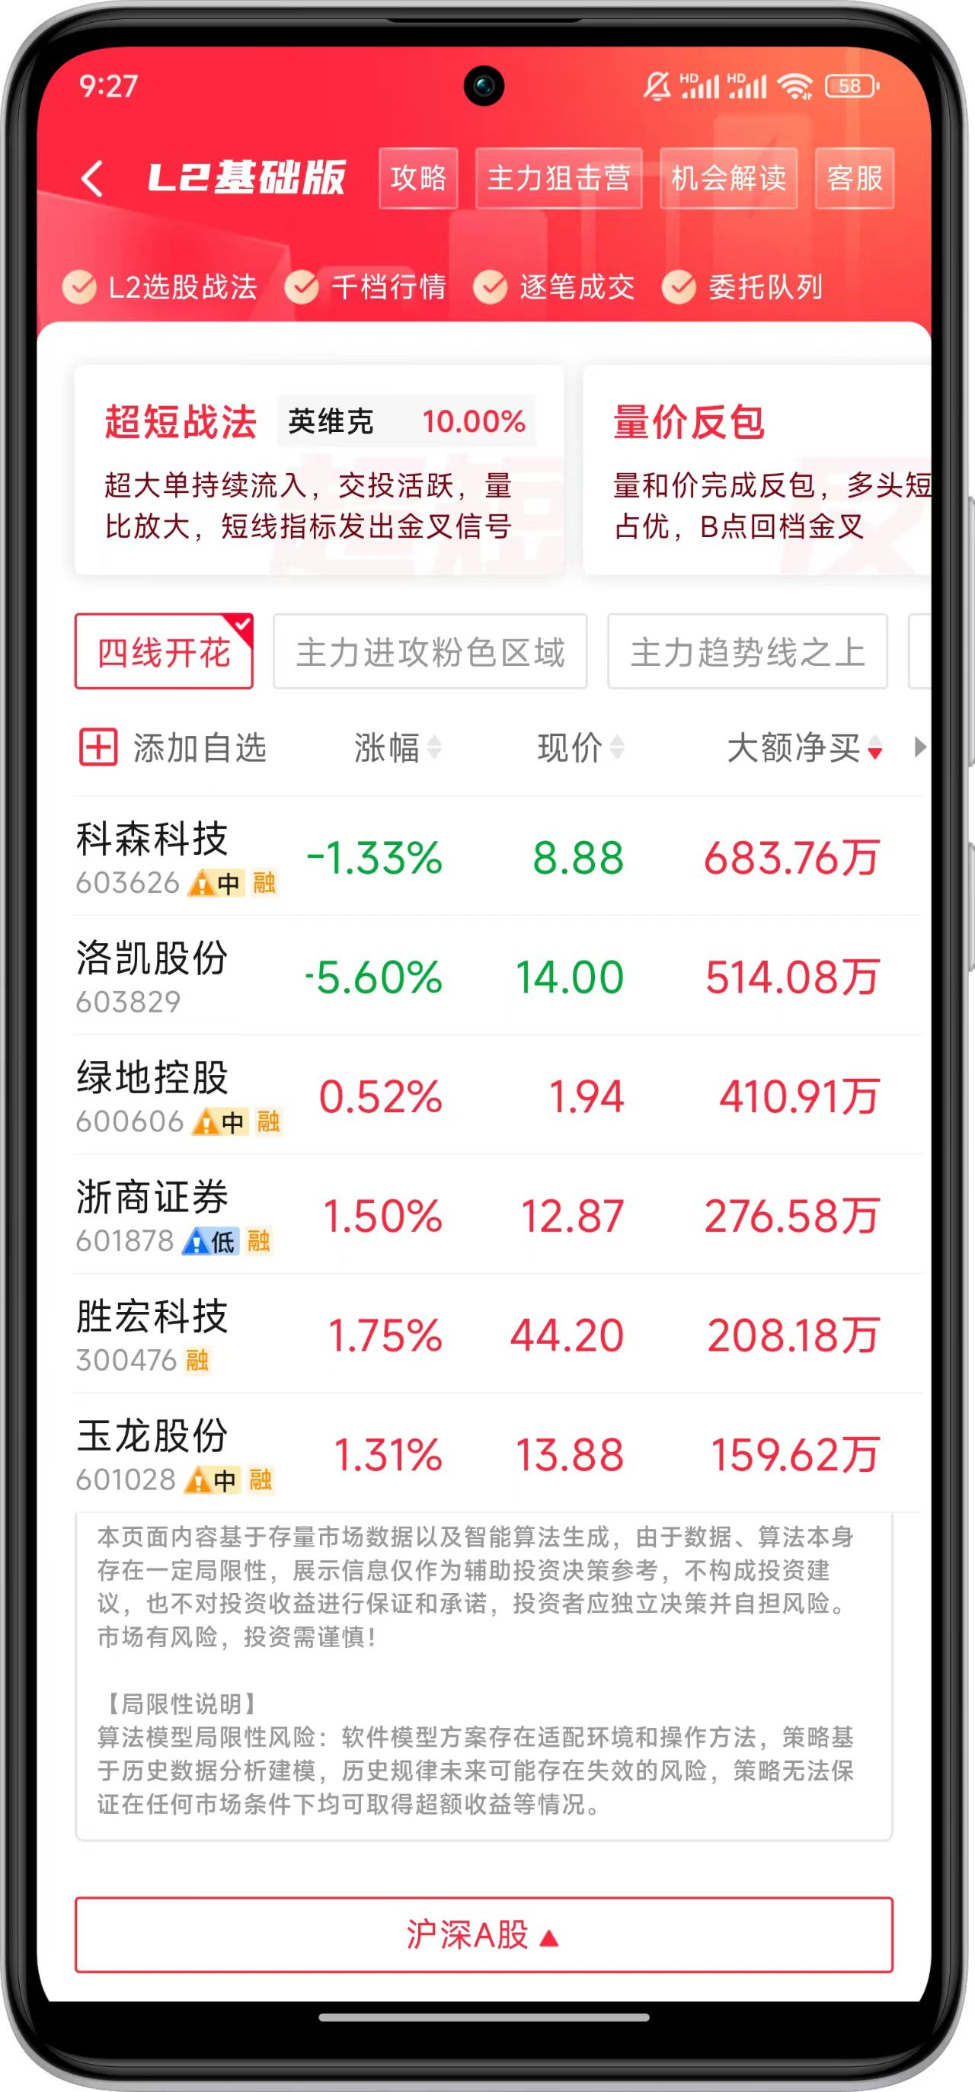
周五竞价策略
竞价秘诀
不做大额净买低于1000万
不做竞价涨幅高于3%个股
不做高位板 反包可试2板
不做妖/新股 避开投机情绪
不做3日涨幅超20%的创业板
超“500亿”权重观察为主
短线博弈风险大→→轻仓布局
挂单秘诀
股价超过5元+2%挂单
股价低于5元原价挂单

Slide 10
九月竞价策略回顾（14——14）
以上为特定条件、区间下的部分案例展示，不代表普遍现象，个股历史涨幅不预示其未来表现，过往收益亦不代表未来收益承诺。市场有风险，投资需谨慎！

Slide 11
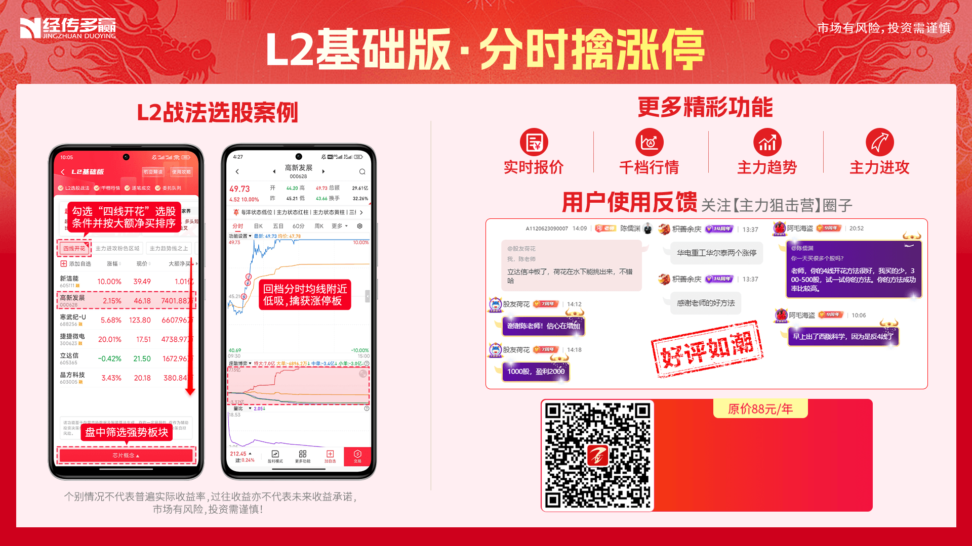


购买链接： https://activity.n8n8.cn/link/level-2
88元/年
176元/2年
微信扫码抢购
以上为特定条件、区间下的部分案例展示，不代表普遍现象，个股历史涨幅不预示其未来表现，过往收益亦不代表未来收益承诺。市场有风险，投资需谨慎！

Slide 12
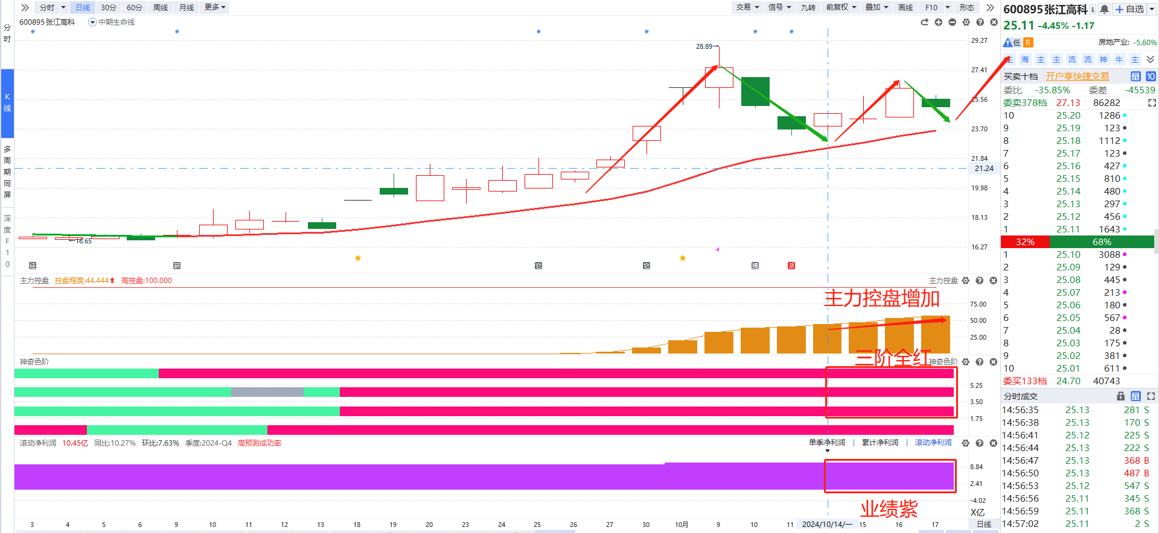
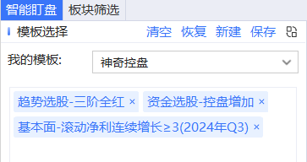
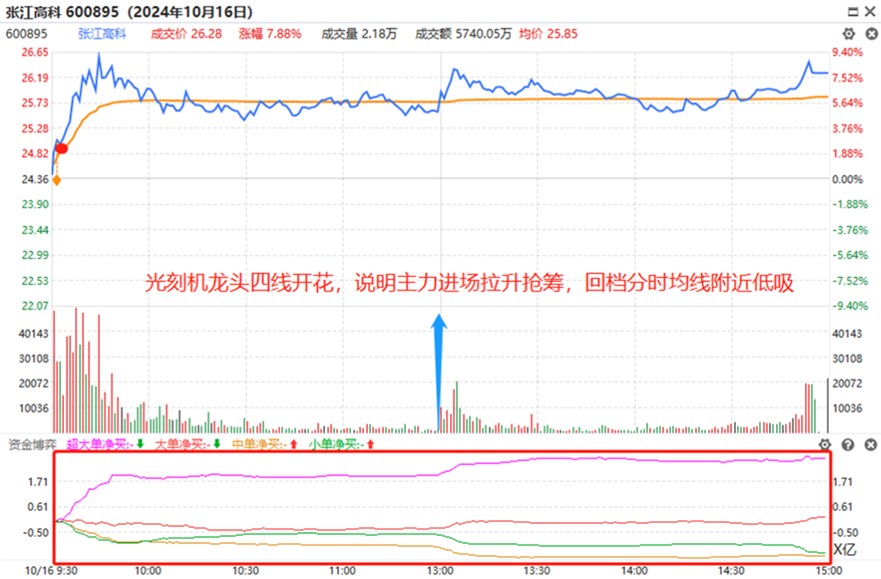
中线选股——神奇控盘
①趋势符合——神奇色阶三阶全红——短中长期趋势向好
②资金符合——回档中期生命线时主力控盘持续增加（主力洗筹）
③业绩符合——滚动净利润紫柱（4、7、10和1月的业绩窗口期）
买点：
①回档中期生命线附近+当日主力流入
②回档中期生命线+尾盘打底仓
卖点：
①第一色阶（灰柱降半仓丨绿柱清仓跑）
②触碰前期压力位适当降低仓位（两点一线）

Slide 13
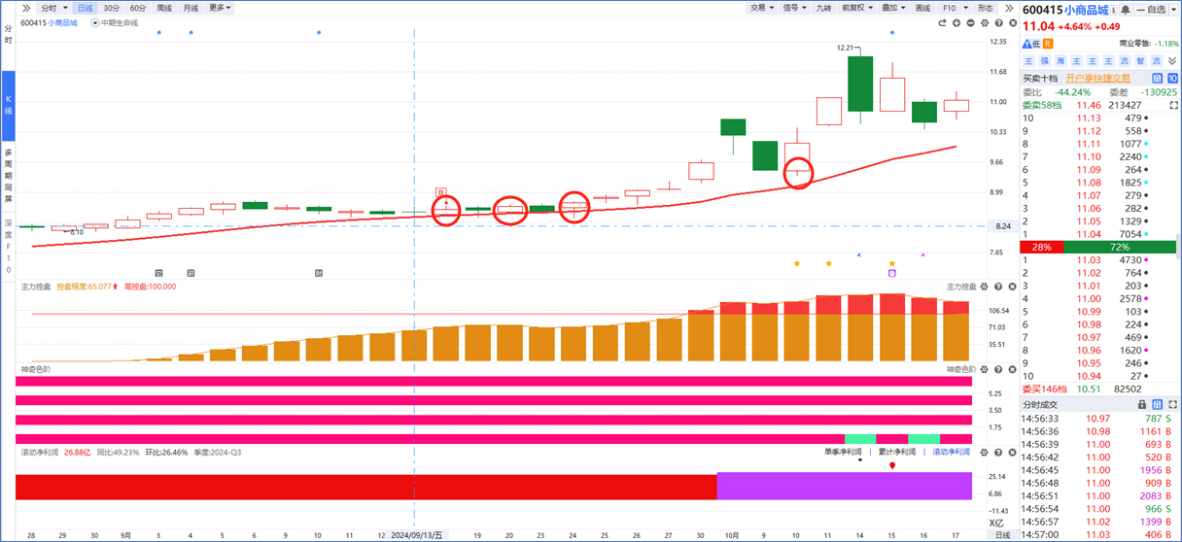

神奇趋势

Slide 14
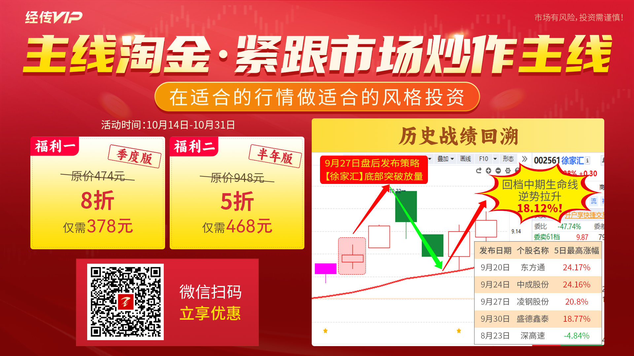
主线淘金购买链接：https://activity.n8n8.cn/pc-page/pc/zxtj?pageId=400001276

Slide 15



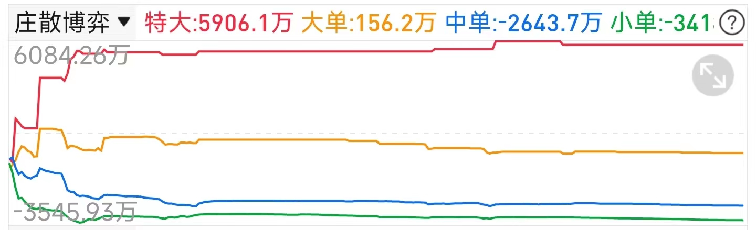

庄散博弈
庄散博弈：将个股资金流分为4种档次，盘中分类并计算出这4类不同档次资金的买卖力度和方向，方便用户看出股票的主力类型及买卖方向。
红色线（皇帝）：代表特大单净额（1000w-X）
黄色线（官员）：代表大单净额（500w-1000w）
蓝色线（地主）：代表中单净额（100w-500w）
绿色线（农民）：代表小单净额（0-100w）
个股不同，各档次单子净额也不同（根据市值而定）

Slide 16
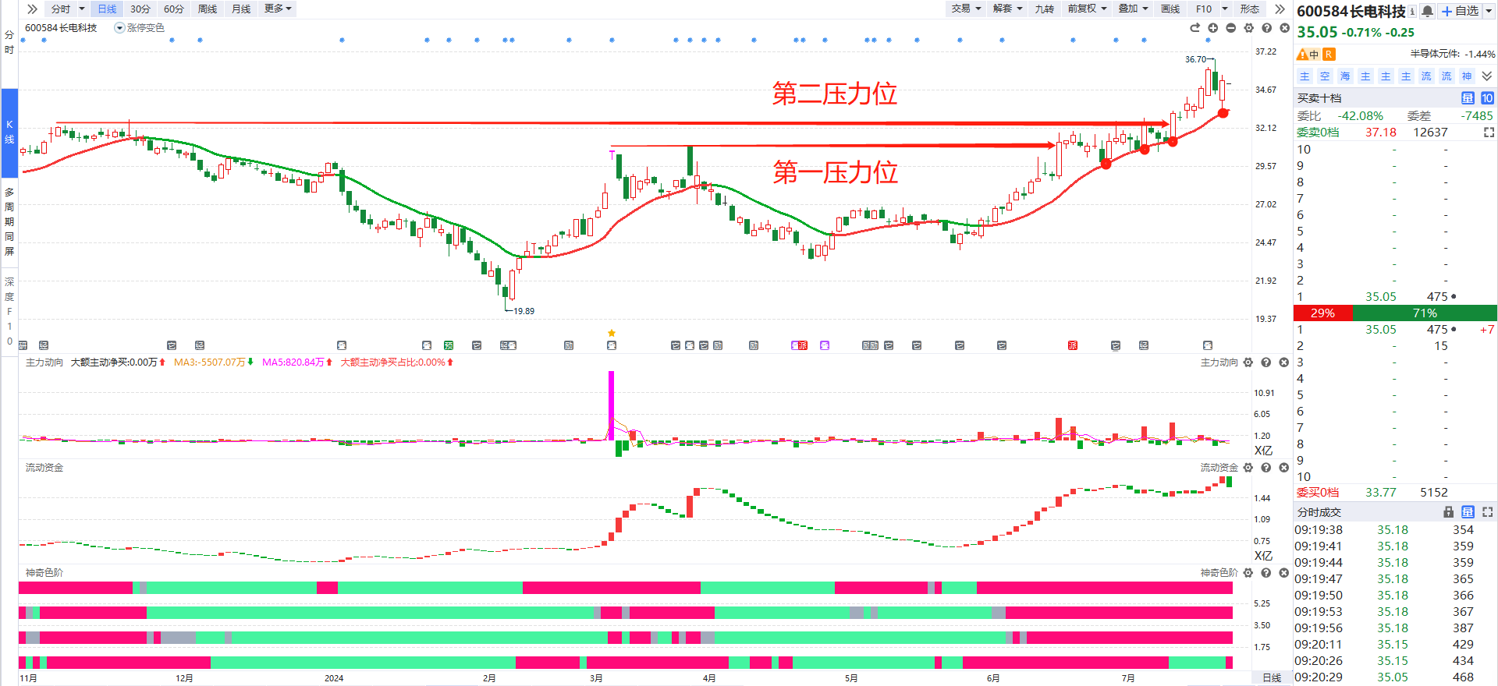
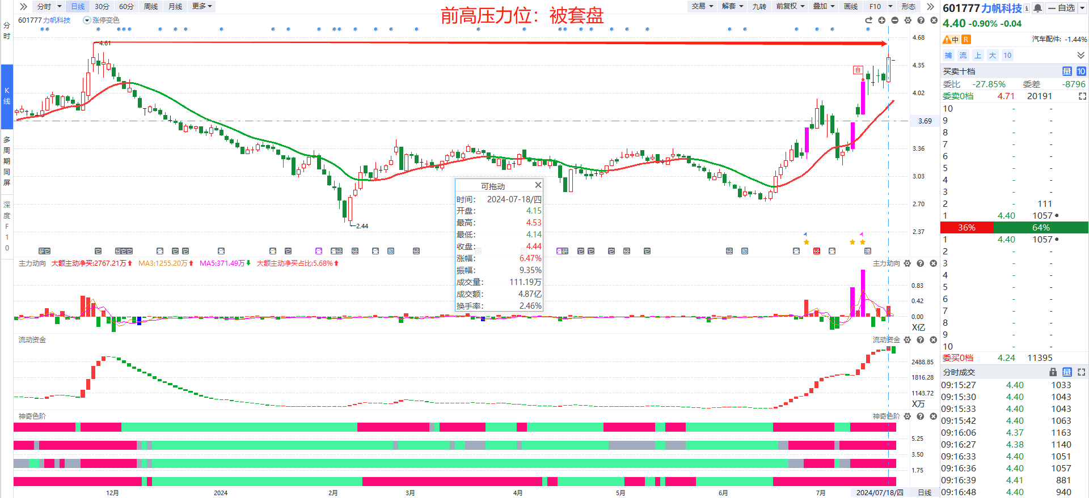

前高逐步减仓法则

Slide 17


让投资遇见美好
我司所有工作人员均不允许推荐股票、不允许承诺收益、不允许代客理财、不允许合作分成、不允许私下收款，如您发现有任何违规行为，请立即拨打400-9088-988向我们举报！
风险提示：所有信息及观点均来源于公开信息及经传软件信号显示，仅供参考，不构成最终投资依据，软件作为辅助参考工具，无法承诺收益，投资者应正视市场风险，自主作出投资决策并自行承担投资风险。投资有风险，入市须谨慎！

